Slide 1
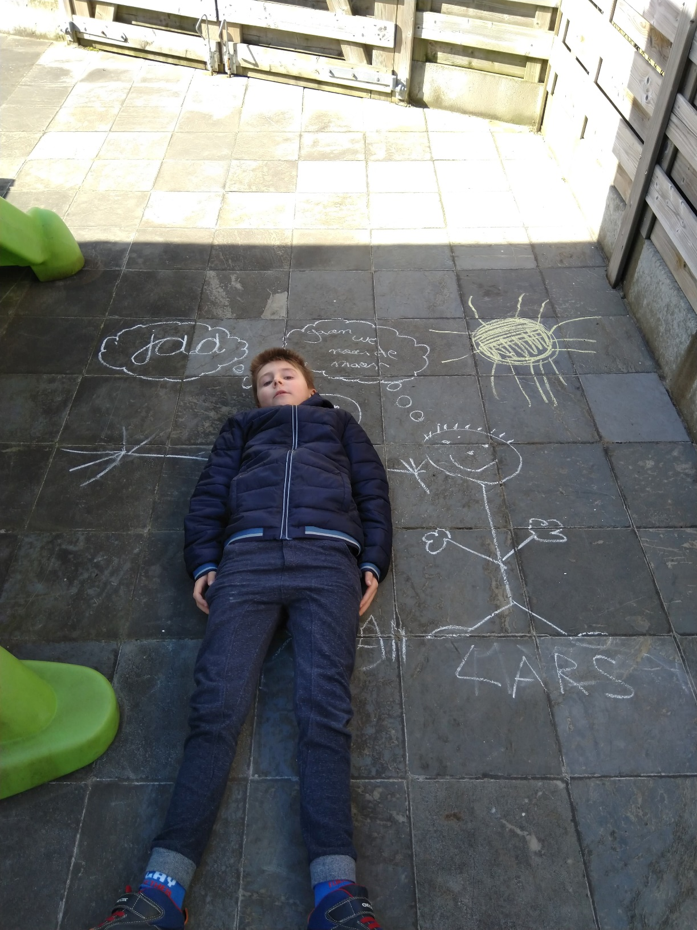
Mylan verhaal
Samen naar de maan.

Slide 2
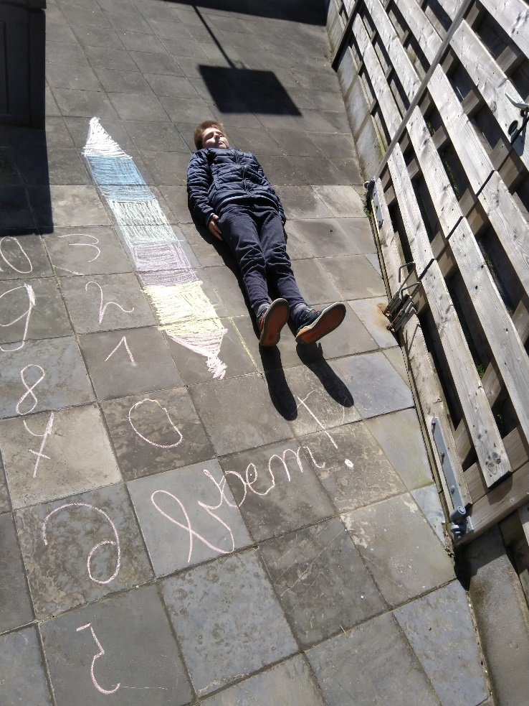
Klaar om te vertrekken….

Slide 3
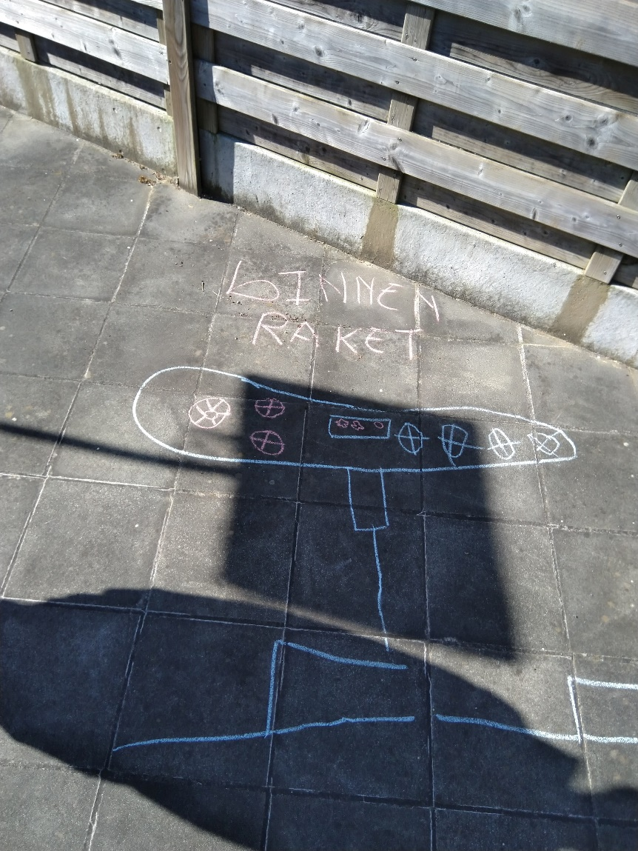
Nu bestuur ik de raket in de ruimte.

Slide 4
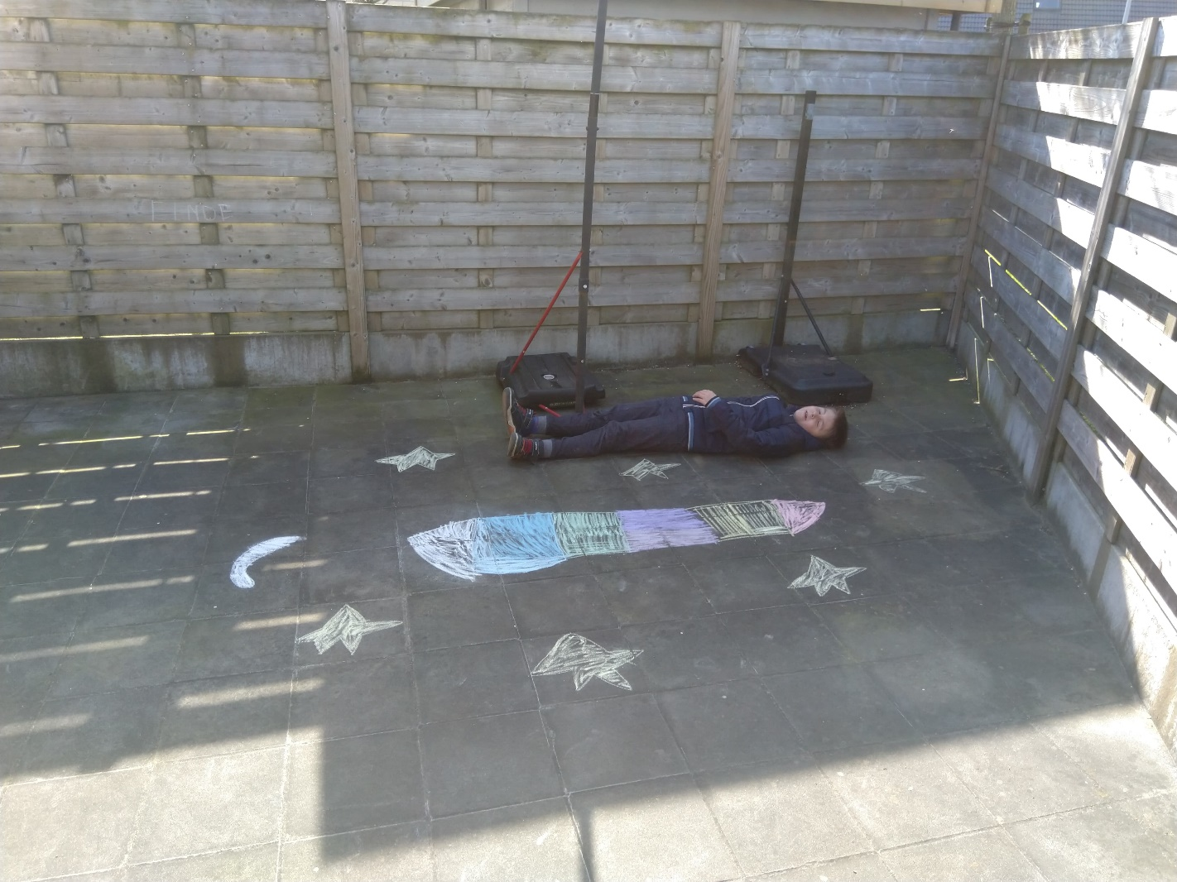
Zalig in de ruimte tussen de maan en de sterren.

Slide 5
Gemaakt door Mylan en mama

